Slide 1
РО 4.2. Разрабатывать серверные приложения и REST API с использованием Express.js
Интеграция REST API с клиентским приложением
Связываем frontend с Express API и выполняем CRUD из браузера
РО 4.2 • Express.js • Интеграция frontend и REST API
01

Slide 2
Результаты занятия
✓
Объяснять роль REST API между frontend и backend
✓
Выполнять PATCH и DELETE из клиентского приложения
✓
Отправлять HTTP-запросы из браузера с помощью fetch()
✓
Проверять response.ok и обрабатывать ошибки API
✓
Получать JSON и отображать данные в интерфейсе
✓
Организовывать клиентский код для работы с API
✓
Отправлять POST-запросы из HTML-формы
РО 4.2 • Express.js • Интеграция frontend и REST API
02

Slide 3
Учебные вопросы
1
Frontend и REST API
Как браузерное приложение взаимодействует с Express-сервером
2
Получение данных через GET
fetch(), Response, JSON и отображение товаров в DOM
3
Создание данных через POST
HTML-форма, JSON.stringify() и отправка req.body
4
Изменение и удаление данных
PATCH и DELETE из интерфейса пользователя
5
Ошибки и организация клиентского кода
response.ok, try/catch, API-функции и полный цикл frontend ↔ backend
РО 4.2 • Express.js • Интеграция frontend и REST API
03

Slide 4
Учебный вопрос 1. Frontend и REST API
Клиентское приложение становится потребителем нашего Product API
РО 4.2 • Express.js • Интеграция frontend и REST API
04

Slide 5
Что уже умеет backend
• Express принимает HTTP-запросы и выбирает нужный route.
• Controllers формируют HTTP-ответы.
• Services выполняют CRUD-операции с товарами.
• Validation middleware проверяет входные данные.
• Error handler формирует единообразные ответы об ошибках.
• Product API доступен через /api/products и /api/products/:id.
РО 4.2 • Express.js • Интеграция frontend и REST API
05

Slide 6
Что должен сделать frontend
• Отправить HTTP-запрос к нужному endpoint.
• Передать данные пользователя в формате, понятном API.
• Получить HTTP-ответ сервера.
• Преобразовать JSON-ответ в JavaScript-данные.
• Изменить DOM в соответствии с результатом.
• Показать пользователю успешный результат или ошибку.
Главная идея
Frontend не обращается к service или базе данных напрямую — он работает с backend через HTTP API.
РО 4.2 • Express.js • Интеграция frontend и REST API
06

Slide 7
Разделение frontend и backend
Frontend
Backend
• HTML, CSS и JavaScript
• Интерфейс пользователя
• DOM и события
• Формы и кнопки
• fetch() и обработка ответов
• Node.js и Express
• REST API
• Routes и Controllers
• Services
• Валидация и обработка ошибок
РО 4.2 • Express.js • Интеграция frontend и REST API
07

Slide 8
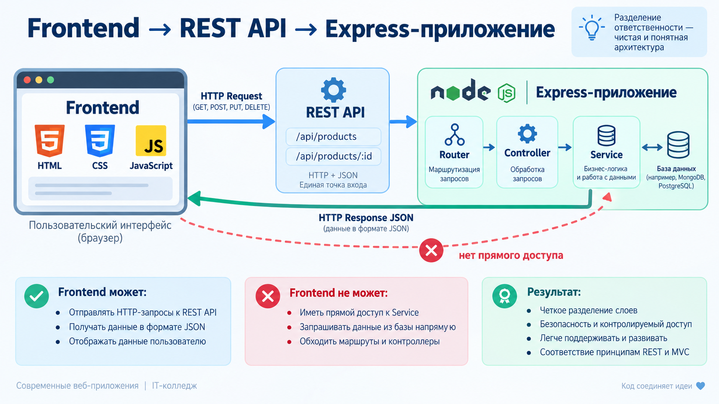
Frontend → REST API → Express-приложение

Slide 9
Fetch API
• Fetch API — браузерный интерфейс для выполнения сетевых запросов из JavaScript и получения объекта Response.
• fetch() принимает URL запрашиваемого ресурса.
• По умолчанию выполняется GET-запрос.
• Для POST, PATCH и DELETE используются параметры второго аргумента.
• fetch() возвращает Promise.
• С async/await сетевой код читается как последовательность действий.
РО 4.2 • Express.js • Интеграция frontend и REST API
09

Slide 10
Первый запрос к Product API
const response = await fetch('/api/products');
const products = await response.json();
console.log(products);
Что важно
• Браузер отправляет GET /api/products.
• await ожидает получение объекта Response.
• response.json() асинхронно читает JSON-тело ответа.
• products становится обычным JavaScript-массивом.
РО 4.2 • Express.js • Интеграция frontend и REST API
10

Slide 11
Почему используем относительный URL
• Если frontend и API отдаются одним Express-приложением, у них один origin.
• Клиент может обращаться к API как /api/products.
• Не требуется жёстко записывать localhost:3000 в каждом запросе.
• Код проще переносить между компьютерами и окружениями.
• В лабораторной frontend будет находиться в каталоге public.
РО 4.2 • Express.js • Интеграция frontend и REST API
11

Slide 12
Express отдаёт клиентские файлы
app.use(express.static('public'));
app.use('/api/products', productRoutes);
Что важно
• express.static('public') публикует HTML, CSS и клиентский JavaScript.
• Браузер открывает страницу с того же сервера Express.
• Маршруты /api/products продолжают обслуживать REST API.
• Frontend и backend доступны через одно приложение.
РО 4.2 • Express.js • Интеграция frontend и REST API
12

Slide 13
Учебный вопрос 2. Получение данных через GET
Получаем массив товаров и превращаем JSON в элементы интерфейса
РО 4.2 • Express.js • Интеграция frontend и REST API
13

Slide 14
Путь GET-запроса из браузера
1
JavaScript вызывает fetch()
Клиент выполняет GET /api/products.
2
Express обрабатывает запрос
Product Router передаёт запрос controller и service.
3
API возвращает JSON
Сервер отвечает массивом объектов товаров.
4
Клиент читает response.json()
JSON преобразуется в JavaScript-массив products.
5
Frontend изменяет DOM
Для каждого товара создаётся элемент интерфейса.
РО 4.2 • Express.js • Интеграция frontend и REST API
14

Slide 15
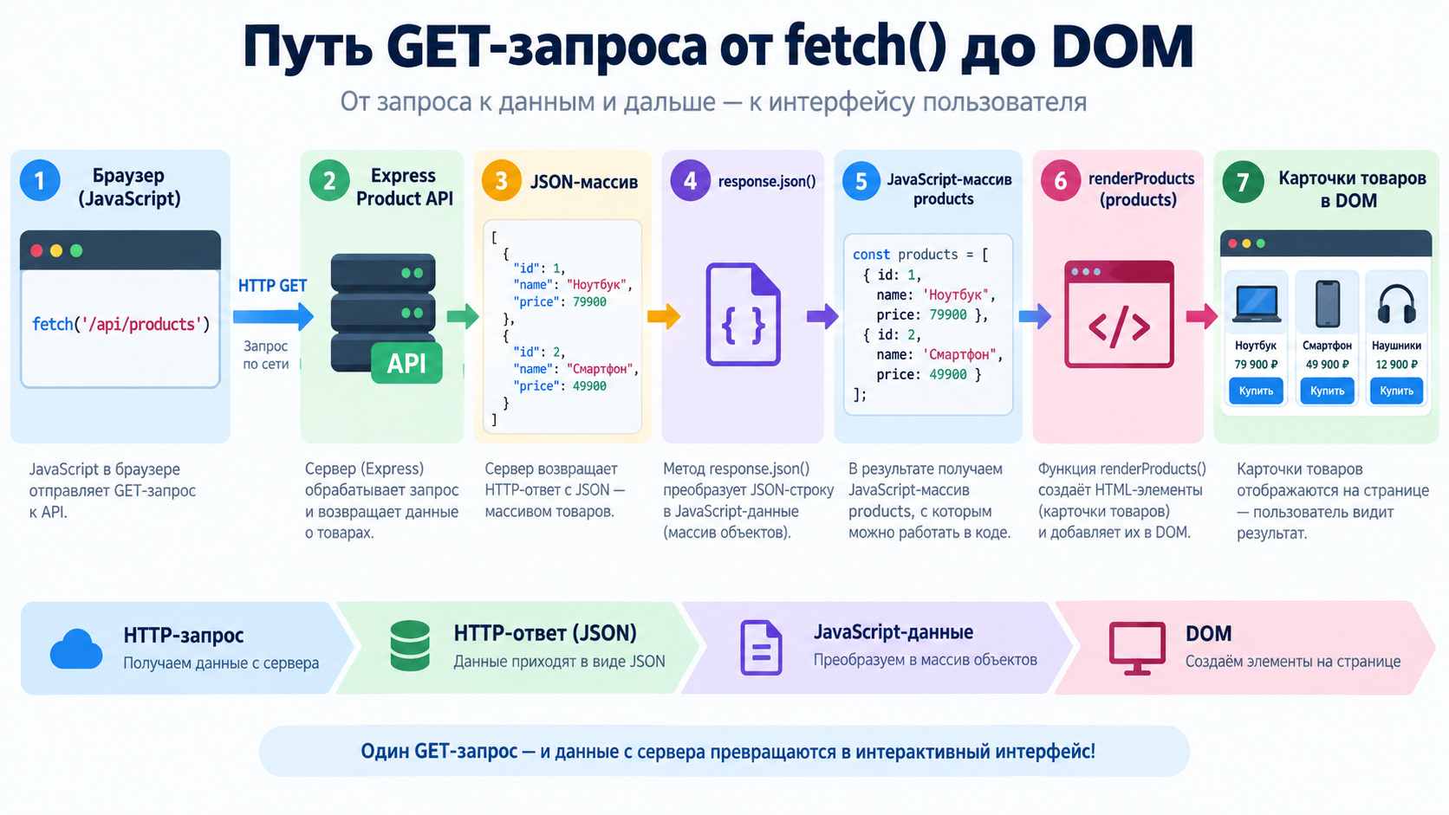
Путь GET-запроса от fetch() до DOM

Slide 16
Функция loadProducts
async function loadProducts() {
const response = await fetch('/api/products');
if (!response.ok) {
throw new Error('Failed to load products');
}
const products = await response.json();
renderProducts(products);
}
Что важно
• fetch() выполняет запрос к API.
• response.ok проверяет успешный HTTP-статус.
• response.json() получает массив товаров.
• renderProducts() отвечает только за отображение.
• Сетевую работу и работу с DOM удобно разделять.
РО 4.2 • Express.js • Интеграция frontend и REST API
16

Slide 17
Объект Response
• response.status содержит числовой HTTP-код.
• response.ok равен true для успешных ответов 2xx.
• response.json() читает тело как JSON.
• Получение Response ещё не означает, что операция успешна.
• Например, ответ 404 также приходит как объект Response.
Главная идея
Для HTTP-ошибок необходимо самостоятельно проверить response.ok или response.status.
РО 4.2 • Express.js • Интеграция frontend и REST API
17

Slide 18
Отображение товаров в DOM
function renderProducts(products) {
const list = document.querySelector('#products');
list.innerHTML = '';
for (const product of products) {
const item = document.createElement('li');
item.textContent = `${product.name} — ${product.price} ₸`;
list.append(item);
}
}
Что важно
• Функция получает обычный массив объектов.
• Список очищается перед повторным отображением.
• Для каждого товара создаётся элемент li.
• Данные API преобразуются в содержимое интерфейса.
РО 4.2 • Express.js • Интеграция frontend и REST API
18

Slide 19
Данные API становятся интерфейсом
Запрос: GET /api/products
[
{ "id": 1, "name": "Keyboard", "price": 15000 },
{ "id": 2, "name": "Mouse", "price": 8000 }
]
Пояснение
• Frontend получает массив JSON и создаёт из него список или карточки товаров в DOM.
РО 4.2 • Express.js • Интеграция frontend и REST API
19

Slide 20
Загрузка товаров при открытии страницы
document.addEventListener('DOMContentLoaded', () => {
loadProducts();
});
Что важно
• DOMContentLoaded выполняется после построения DOM.
• После загрузки страницы вызывается loadProducts().
• Frontend получает актуальные данные с сервера.
• Не нужно записывать товары непосредственно в HTML.
РО 4.2 • Express.js • Интеграция frontend и REST API
20

Slide 21
Учебный вопрос 3. Создание данных через POST
Данные HTML-формы превращаются в JSON-запрос к REST API
РО 4.2 • Express.js • Интеграция frontend и REST API
21

Slide 22
Что требуется для POST-запроса
• Получить значения из элементов формы.
• Сформировать JavaScript-объект товара.
• Вызвать fetch() с method: 'POST'.
• Передать заголовок Content-Type: application/json.
• Преобразовать объект в строку через JSON.stringify().
• Обработать созданный объект или ошибку API.
РО 4.2 • Express.js • Интеграция frontend и REST API
22

Slide 23
Форма добавления товара
<form id="product-form">
<input id="name" placeholder="Название" required>
<input id="price" type="number" placeholder="Цена" required>
<input id="category" placeholder="Категория" required>
<label>
<input id="inStock" type="checkbox">
В наличии
</label>
<button type="submit">Добавить</button>
</form>
РО 4.2 • Express.js • Интеграция frontend и REST API
23

Slide 24
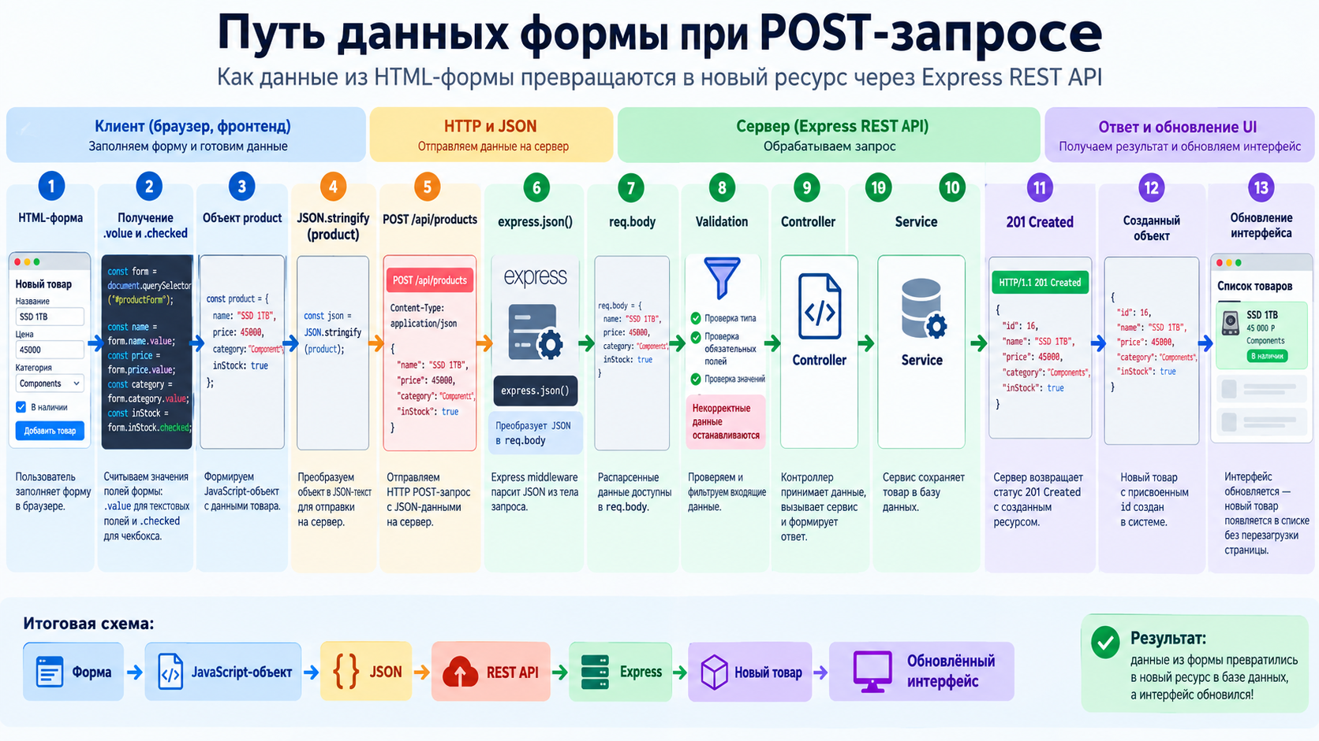
Путь данных формы при POST-запросе

Slide 25
Получаем данные формы
const product = {
name: document.querySelector('#name').value.trim(),
price: Number(document.querySelector('#price').value),
category: document.querySelector('#category').value.trim(),
inStock: document.querySelector('#inStock').checked
};
Что важно
• value возвращает строковое значение поля.
• Для price выполняется явное преобразование в Number.
• checked возвращает boolean.
• Полученный объект соответствует структуре Product API.
РО 4.2 • Express.js • Интеграция frontend и REST API
25

Slide 26
Отправляем POST через fetch()
const response = await fetch('/api/products', {
method: 'POST',
headers: {
'Content-Type': 'application/json'
},
body: JSON.stringify(product)
});
const result = await response.json();
Что важно
• method определяет HTTP-метод POST.
• Content-Type сообщает серверу формат тела запроса.
• JSON.stringify() превращает объект в JSON-строку.
• express.json() на сервере снова превращает JSON в req.body.
• result содержит созданный товар или сообщение об ошибке.
РО 4.2 • Express.js • Интеграция frontend и REST API
26

Slide 27
Что происходит после submit
1
Пользователь отправляет форму
Событие submit перехватывается клиентским JavaScript.
2
Frontend формирует объект
Значения полей преобразуются в объект product.
3
fetch() отправляет POST
JSON передаётся в POST /api/products.
4
API валидирует и создаёт товар
Validation middleware проверяет данные, service выполняет Create.
5
Frontend получает результат
При успехе API возвращает 201 Created и созданный объект.
6
Интерфейс обновляется
Frontend повторно загружает список товаров или добавляет созданный объект в DOM.
РО 4.2 • Express.js • Интеграция frontend и REST API
27

Slide 28
Обработчик submit
form.addEventListener('submit', async (event) => {
event.preventDefault();
const product = getProductFromForm();
await createProduct(product);
form.reset();
await loadProducts();
});
Что важно
• preventDefault() отменяет стандартную отправку HTML-формы.
• getProductFromForm() получает данные пользователя.
• createProduct() отправляет запрос к API.
• reset() очищает форму.
• loadProducts() обновляет интерфейс после изменения данных.
РО 4.2 • Express.js • Интеграция frontend и REST API
28

Slide 29
Учебный вопрос 4. Изменение и удаление данных
PATCH и DELETE вызываются непосредственно из действий пользователя
РО 4.2 • Express.js • Интеграция frontend и REST API
29

Slide 30
Как связать кнопку с конкретным товаром
• Каждая карточка товара содержит его id.
• Кнопке можно добавить data-id.
• Обработчик события получает id выбранного товара.
• По этому id формируется URL /api/products/:id.
• Один и тот же код работает для любого элемента списка.
РО 4.2 • Express.js • Интеграция frontend и REST API
30

Slide 31
Кнопки товара с data-id
<button class="edit-btn" data-id="15">
Изменить
</button>
<button class="delete-btn" data-id="15">
Удалить
</button>
Что важно
• data-id хранит идентификатор ресурса.
• JavaScript может получить его через element.dataset.id.
• id связывает DOM-элемент с конкретным ресурсом REST API.
РО 4.2 • Express.js • Интеграция frontend и REST API
31

Slide 32
PATCH-запрос из frontend
async function updateProduct(id, changes) {
const response = await fetch(`/api/products/${id}`, {
method: 'PATCH',
headers: {
'Content-Type': 'application/json'
},
body: JSON.stringify(changes)
});
if (!response.ok) {
throw new Error('Failed to update product');
}
return response.json();
}
Что важно
• id включается в URL конкретного ресурса.
• changes содержит только изменяемые поля.
• PATCH выполняет частичное обновление.
• Функция возвращает обновлённый объект.
РО 4.2 • Express.js • Интеграция frontend и REST API
32

Slide 33
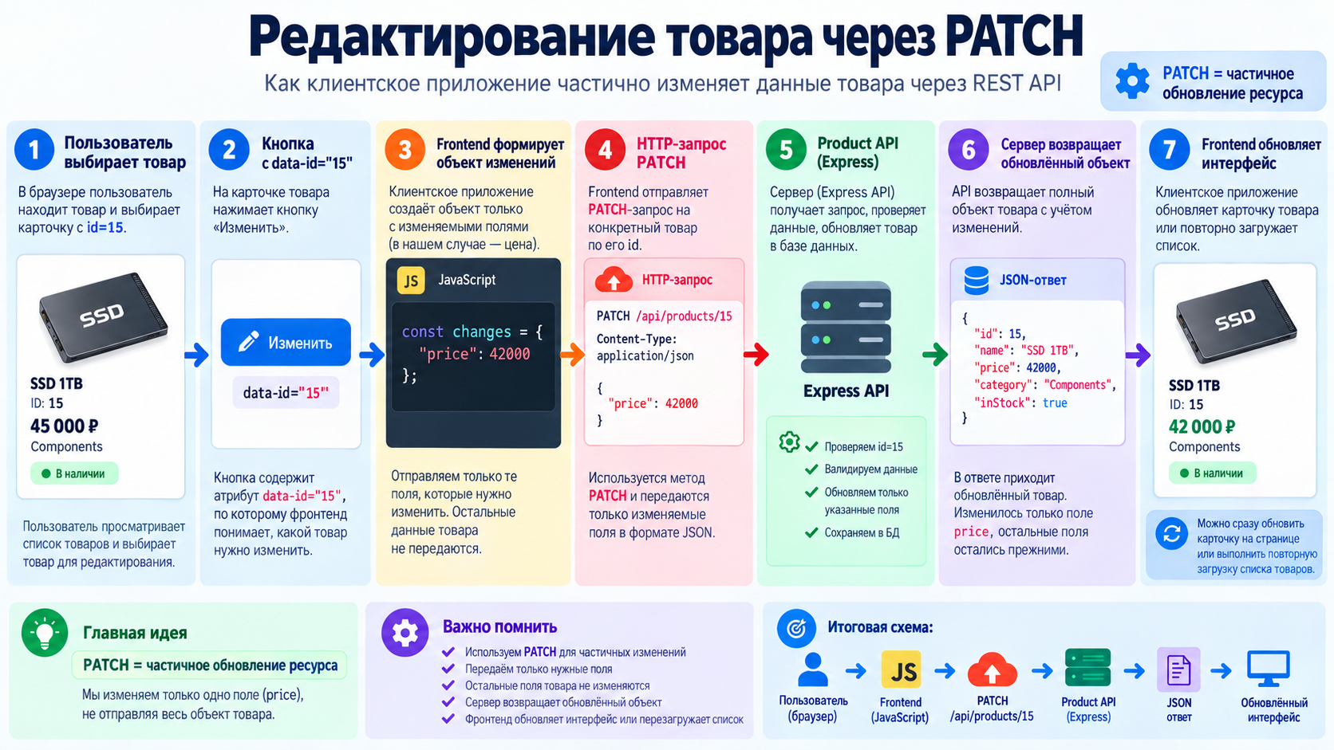
Редактирование товара через PATCH

Slide 34
Изменение только цены
Запрос: PATCH /api/products/15
{
"price": 42000
}
{
"id": 15,
"name": "SSD 1TB",
"price": 42000,
"category": "Components",
"inStock": true
}
Пояснение
• Frontend отправляет только изменённое поле, а API возвращает актуальное состояние ресурса.
РО 4.2 • Express.js • Интеграция frontend и REST API
34

Slide 35
DELETE-запрос из frontend
async function deleteProduct(id) {
const response = await fetch(`/api/products/${id}`, {
method: 'DELETE'
});
if (!response.ok) {
throw new Error('Failed to delete product');
}
}
Что важно
• URL содержит id удаляемого товара.
• Тело запроса для этой операции не требуется.
• После успешного удаления интерфейс необходимо синхронизировать с сервером.
• Можно повторно вызвать loadProducts().
РО 4.2 • Express.js • Интеграция frontend и REST API
35

Slide 36
Удаление товара из интерфейса
1
Пользователь нажимает «Удалить»
Кнопка содержит data-id выбранного товара.
2
Frontend получает id
JavaScript читает идентификатор через dataset.id.
3
Отправляется DELETE
fetch() выполняет DELETE /api/products/:id.
4
Backend удаляет ресурс
Route → Controller → Service выполняют операцию Delete.
5
Frontend обновляет список
После успешного ответа loadProducts() получает актуальное состояние коллекции.
РО 4.2 • Express.js • Интеграция frontend и REST API
36

Slide 37
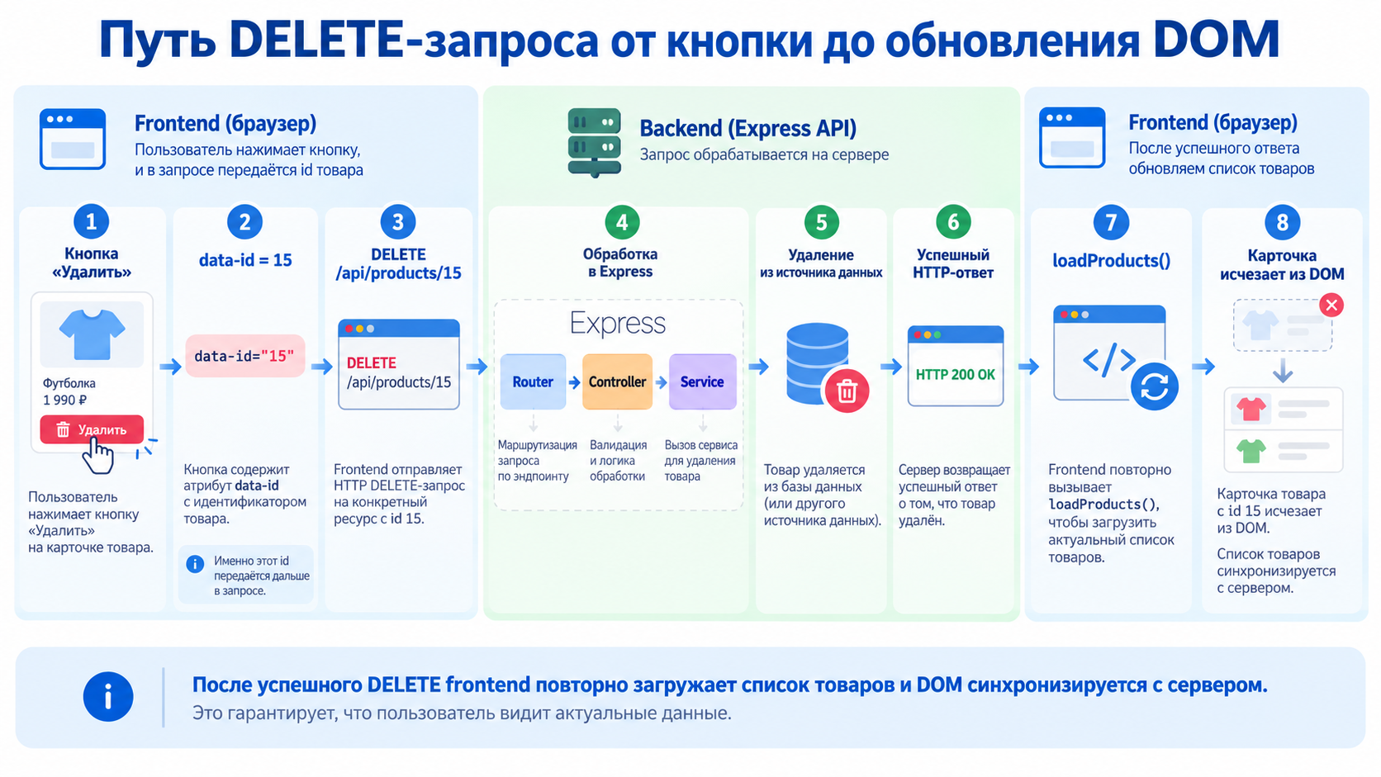
Путь DELETE-запроса от кнопки до обновления DOM

Slide 38
Сервер — источник актуального состояния
• Frontend показывает данные, полученные от API.
• После Create, Update или Delete состояние на сервере изменяется.
• Интерфейс необходимо синхронизировать с новым состоянием.
• Самый простой учебный вариант — повторно вызвать GET /api/products.
• Позже можно оптимизировать интерфейс и изменять локальное состояние без полного повторного запроса.
Главная идея
Не следует считать DOM самостоятельным источником данных — сервер хранит состояние приложения.
РО 4.2 • Express.js • Интеграция frontend и REST API
38

Slide 39
Учебный вопрос 5. Ошибки и организация клиентского кода
Frontend должен обрабатывать не только успешные ответы
РО 4.2 • Express.js • Интеграция frontend и REST API
39

Slide 40
fetch() и HTTP-ошибки
• fetch() возвращает Response даже при HTTP-ответе 400 или 404.
• Поэтому одного try/catch недостаточно для проверки результата API.
• Нужно проверить response.ok.
• При ошибке можно прочитать JSON-сообщение сервера.
• После этого frontend показывает понятное сообщение пользователю.
РО 4.2 • Express.js • Интеграция frontend и REST API
40

Slide 41
Обработка ошибки API
async function request(url, options = {}) {
const response = await fetch(url, options);
const data = await response.json();
if (!response.ok) {
throw new Error(data.message || 'Request failed');
}
return data;
}
Что важно
• Response читается как JSON.
• response.ok определяет успешность HTTP-операции.
• Сообщение backend можно преобразовать в Error.
• Одна функция request() позволяет не повторять одинаковую проверку.
РО 4.2 • Express.js • Интеграция frontend и REST API
41

Slide 42
try/catch в интерфейсе
try {
await createProduct(product);
await loadProducts();
showMessage('Товар добавлен');
} catch (error) {
showError(error.message);
}
Что важно
• Успешный путь обновляет данные и интерфейс.
• Ошибка перехватывается в одном месте.
• Пользователь получает понятное сообщение.
• Техническую ошибку можно дополнительно записать в console.error().
РО 4.2 • Express.js • Интеграция frontend и REST API
42

Slide 43
Состояния клиентского интерфейса
Loading
Success
Запрос выполняется — показать загрузку или временно отключить кнопку.
Операция выполнена — обновить DOM и показать результат.
Empty
Error
Сервер вернул пустую коллекцию — показать сообщение «Товаров нет».
Запрос завершился ошибкой — показать понятное сообщение пользователю.
РО 4.2 • Express.js • Интеграция frontend и REST API
43

Slide 44
Минимальная структура frontend
public/
├── index.html
├── css/
│ └── style.css
└── js/
├── api.js
├── ui.js
└── app.js
РО 4.2 • Express.js • Интеграция frontend и REST API
44

Slide 45
Разделение клиентского JavaScript
Файл | Ответственность
api.js | fetch(), GET, POST, PATCH, DELETE и работа с Response
ui.js | Создание DOM-элементов и сообщения пользователю
app.js | События страницы и координация API с интерфейсом
РО 4.2 • Express.js • Интеграция frontend и REST API
45

Slide 46
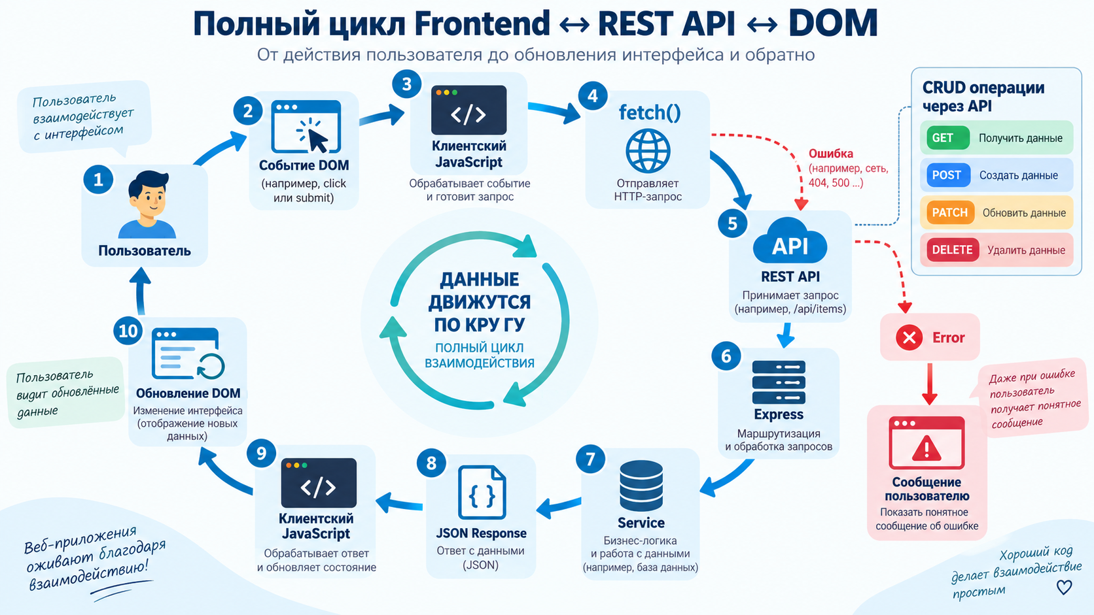
Полный цикл Frontend ↔ REST API ↔ DOM

Slide 47
Если frontend и API работают на разных origin
• Origin определяется сочетанием протокола, хоста и порта.
• Например, localhost:5500 и localhost:3000 имеют разные origin из-за разных портов.
• Для cross-origin запросов браузер применяет правила CORS.
• Настройку CORS и безопасное взаимодействие frontend/backend подробно рассмотрим в РО 4.4.
• В текущей лабораторной frontend и API работают с одного Express-сервера.
РО 4.2 • Express.js • Интеграция frontend и REST API
47

Slide 48
Мини-практика: подключите страницу к Product API
Создайте страницу, которая загружает товары из REST API и позволяет добавить и удалить товар.
Задание
Критерии проверки
• Подключить каталог public через express.static()
• Создать HTML-список товаров
• Реализовать loadProducts() через GET /api/products
• Отобразить товары в DOM
• Создать форму добавления товара
• Отправить POST /api/products
• Добавить кнопки удаления с data-id
• Выполнить DELETE /api/products/:id
• Обработать response.ok и ошибки
• Товары загружаются с backend, а не записаны в HTML
• После POST новый товар появляется в интерфейсе
• DELETE удаляет выбранный товар
• После операций DOM соответствует данным API
• Ошибки API показываются пользователю
РО 4.2 • Express.js • Интеграция frontend и REST API
48

Slide 49
Контрольные вопросы
1
1. Какую роль REST API выполняет между frontend и backend?
6
6. Зачем указывать Content-Type: application/json?
2
2. Что возвращает функция fetch()?
7
7. Как связать кнопку редактирования или удаления с id товара?
3
3. Зачем вызывается response.json()?
8
8. Почему после CRUD-операции интерфейс необходимо синхронизировать с сервером?
4
4. Почему необходимо проверять response.ok?
9
9. Чем отличаются обязанности api.js и ui.js?
5
5. Что делает JSON.stringify() при POST-запросе?
10
10. Почему frontend на другом порту может потребовать настройки CORS?
РО 4.2 • Express.js • Интеграция frontend и REST API
49

Slide 50
Итоги занятия
1
Frontend взаимодействует с backend через HTTP-запросы к REST API.
5
id ресурса связывает элементы интерфейса с endpoints /api/products/:id.
2
fetch() позволяет выполнять GET, POST, PATCH и DELETE из браузерного JavaScript.
6
response.ok необходимо проверять отдельно, потому что HTTP-ошибка не равна сетевой ошибке fetch().
3
response.json() преобразует JSON-ответ сервера в JavaScript-данные.
7
После CRUD-операций frontend должен синхронизировать DOM с актуальными данными сервера.
4
HTML-форма может быть преобразована в объект и отправлена как JSON через POST.
8
Разделение api.js, ui.js и app.js делает клиентский код понятнее и удобнее для развития.
РО 4.2 • Express.js • Интеграция frontend и REST API
50

